Slide 1
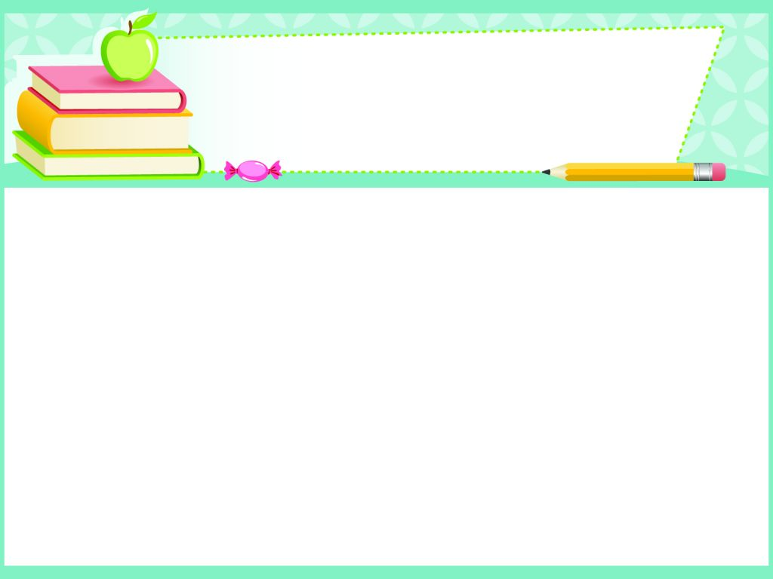
CHÀO MỪNG CÁC EM HỌC SINH ĐẾN VỚI
MÔN: TIN HỌC LỚP 5

Slide 2


Slide 3

BÀI 13:CẤU TRÚC RẼ NHÁNH (Tiết 2)

Slide 4


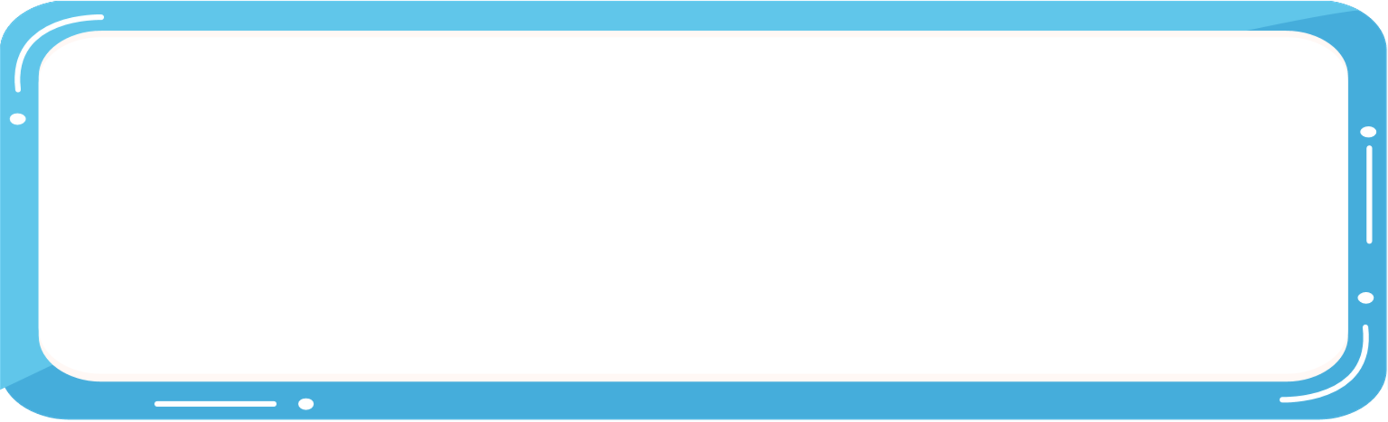

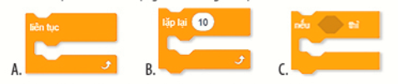






Chỉ ra lệnh rẽ nhánh dạng thiếu,
trong các lệnh sau?
CÂU 2
A.
B.
C.

Slide 5
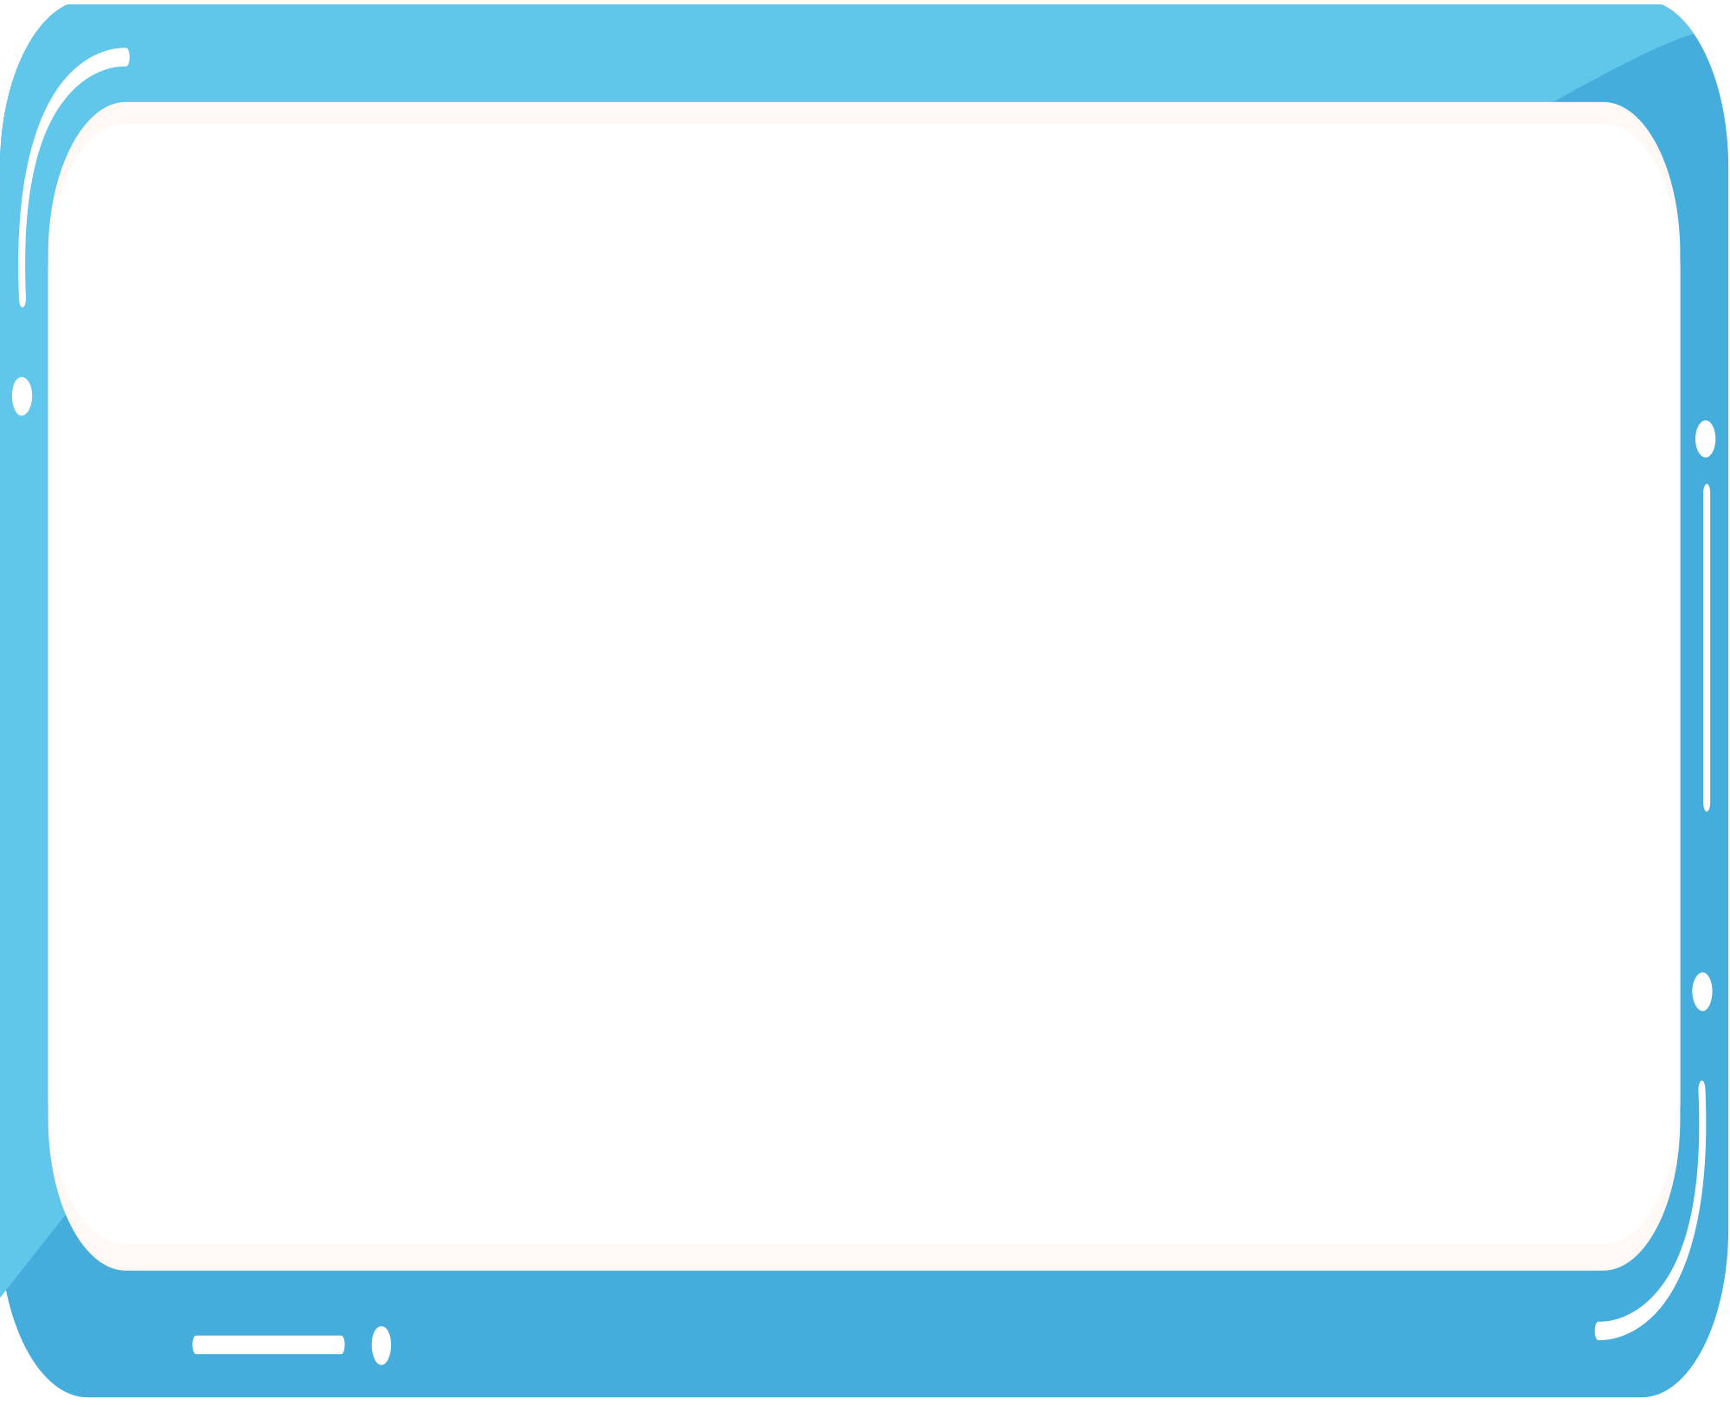
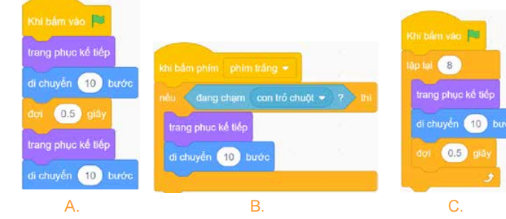



Đoạn chương trình nào sau đây có cấu trúc rẽ nhánh?
CÂU 1
Âm thanh
kiểm tra đáp án
A
B
C

Slide 6

CHỦ ĐỀ 6. GIẢI QUYẾT VẤN ĐỀ VỚI SỰ TRỢ GIÚP CỦA MÁY TÍNH
BÀI
14
SỬ DỤNG BIẾN TRONG CHƯƠNG TRÌNH (TIẾT 1)

Slide 7
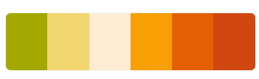



Sử dụng được biến nhớ trong một số chương trình đơn giản.

Slide 8


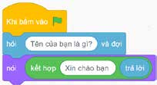
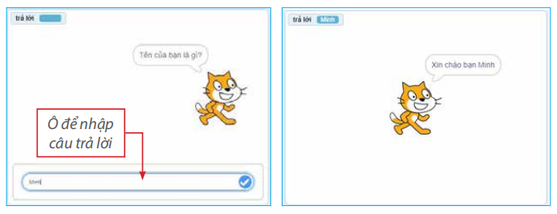
Bạn An tạo chương trình như minh hoạ ở Hình 84. Khi chạy chương trình, nhân vật đưa ra câu hỏi “Tên của bạn là gì?” và ô để nhập câu trả lời (Hình 85a). Sau khi nhập câu trả lời và nhấn phím Enter, màn hình hiển thị câu chào của mèo theo tên vừa nhập (Hình 85b). Em có biết tại sao mèo lại chào đúng theo tên không?
KHỞI ĐỘNG
Hình 84. Chương trình “Xin chào bạn...”
a) Màn hình nhập câu trả lời b) Màn hình kết quả
Hình 85. Màn hình của chương trình “Xin chào bạn...”

Slide 9


1. Sử dụng biến “TRẢ LỜI” trong Scratch
Trong chương trình ở phần Khởi động, câu trả lời nhập vào từ bàn phím được lưu vào biến trả lời. Sau khi nhập dữ liệu, biến trả lời có giá trị là tên mà người sử dụng vừa nhập từ bàn phím (Hình 85b). Biến trả lời là biến có sẵn của Scratch, được đặt trong nhóm lệnh Cảm biến như minh hoạ ở Hình 86.
Hình 86. Biến trả lời trong nhóm lệnh Cảm biến

Slide 10

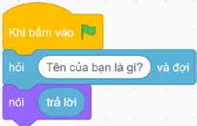




a) Nhập giá trị cho biến
Sử dụng lệnh (trong nhóm lệnh Cảm biến) để nhập giá trị cho biến .Khi thực hiện lệnh, trên màn hình xuất hiện câu hỏi và ô để nhập câu trả lời như Hình 85a. Sau khi người sử dụng nhập câu trả lời và xác nhận bằng cách nhấn phím Enter, giá trị vừa nhập được đưa vào biến .
b) Hiển thị giá trị của biến ra màn hình
Sử dụng lệnh hoặc để hiển thị giá trị của biến
(Hình 88).
Có thể sử dụng của lệnh của nhóm lệnh Các phép toán
để có câu thông báo đầy đủ hơn. Ví dụ, lệnh sẽ điều
khiển nhân vật thông báo ra màn hình câu “Xin chào bạn Minh” nếu người sử
dụng nhập dữ liệu cho biến là “Minh”.
Hình 88. Chương trình sử dụng biến trả lời

Slide 11

• Sử dụng lệnh để nhập thông tin từ bàn phím.
• Thông tin nhập vào từ bàn phím được lưu trong
biến .
Nếu trên sân khấu hiển thị thì giá trị của biến
bằng bao nhiêu? Người sử dụng đã nhập thông tin gì từ bàn phím?

Slide 12
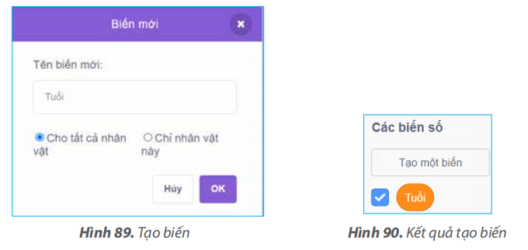
2. TẠO VÀ SỬ DỤNG BIẾN
a) Tạo biến
Trong Scratch, ngoài biến có sẵn, em có thể tạo biến với tên tự đặt.
Các lệnh về biến được đặt trong nhóm lệnh Các biến số.
Để tạo biến, em sử dụng lệnh và đặt tên cho biến như minh
hoạ ở Hình 89. Khi đó một biến mới được tạo như minh hoạ ở Hình 90.

Slide 13




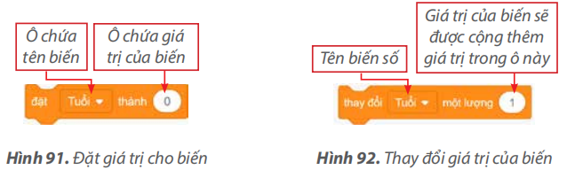
b) Đặt giá trị cho biến
Em sử dụng lệnh để đặt giá trị cho biến và lệnh để thay đổi giá trị của biến như minh hoạ ở Hình 91 và Hình 92.
c) Hiển thị giá trị của biến ra màn hình
Tương tự như cách hiển thị giá trị của biến ,
em sử dụng lệnh hoặc để hiển thị giá trị của biến.

Slide 14

• Em có thể tạo biến để sử dụng khi tạo chương trình.
• Trong Scratch, các lệnh về biến thuộc nhóm lệnh
Các biến số.
Sau khi thực hiện khối lệnh ở Hình 94 thì giá trị của biến a là bao nhiêu?
A. 2. B. 4.
C. 5. D. 6.
Hình 94. Khối lệnh thay đổi giá trị biến a

Slide 15






Slide 16











Sử dụng lệnh nào dể nhập thông tin từ bàn phím?
A. B.
C. D.
      ^{A}
      ^{B}
      ^{C}
      ^{D}

Slide 17



Thông tin nhập vào từ bàn phím được lưu trong biến nào?
B.
C. D.
      ^{A}
      ^{B}
      ^{C}
      ^{D}

Slide 18




Trong Scratch, các lệnh về biến thuộc nhóm lệnh nào?
    A. Các biến số
    B. Điều khiển
    C. Chuyển động
    D. Sự kiện

Slide 19
Sau khi thực hiện khối lệnh ở Hình 94 thì giá trị của biến a là bao nhiêu?
    A. 2
    B. 4
    C. 5
    D. 6
Hình 94. Khối lệnh thay đổi giá trị biến a

Slide 20


Chúc mừng các em đã
hoàn thành chuyến khám phá!

Slide 21


Kính chúc thầy cô giáo sức khỏe.
Thân ái chào tạm biệt!

